Slide 1
Министерство образования Республики Мордовия
ПОРТФОЛИО
Ураковой Ольги Александровны
воспитателя МБДОУ «Ромодановский детский сад
комбинированного вида» Ромодановского муниципального района Республики Мордовия

Slide 2
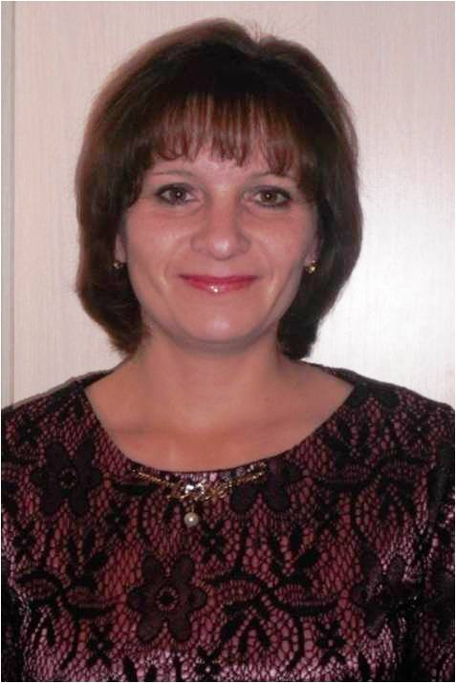
Дата рождения: 24. 12. 1980 г.
Профессиональное образование: учитель начальных классов
Ичалковский педагогический колледж им. С. М. Кирова.
Диплом СБ № 1345465 от 28 июня 2001г
Профессиональная переподготовка: дошкольное образование квалификация, воспитатель
ГБПОУ «Ичалковский педагогический колледж»
Диплом ПП №000098 от 16.02.2017г
Стаж педагогической работы (по специальности): 15 лет
Общий трудовой стаж: 18 лет
Квалификационная категория: первая
Дата последней аттестации: 14.03.2018 г.
Занимаемая должность: воспитатель
Ссылка на личную страницу с сайта ОО:
https://dskvrom.schoolrm.ru/sveden/employees/42899/632451/

Slide 3
Обобщенный педагогический опыт «Использование инновационных технологий в обучении старших дошкольников Правилам дорожного движения»
Ссылка: https://upload2.schoolrm.ru/iblock/835/8359ae55d4a7025719b88245b68daed2/Opyt_pedagogicheskoy_deyatelnosti_Urakovoy_O.A..docx

Slide 4
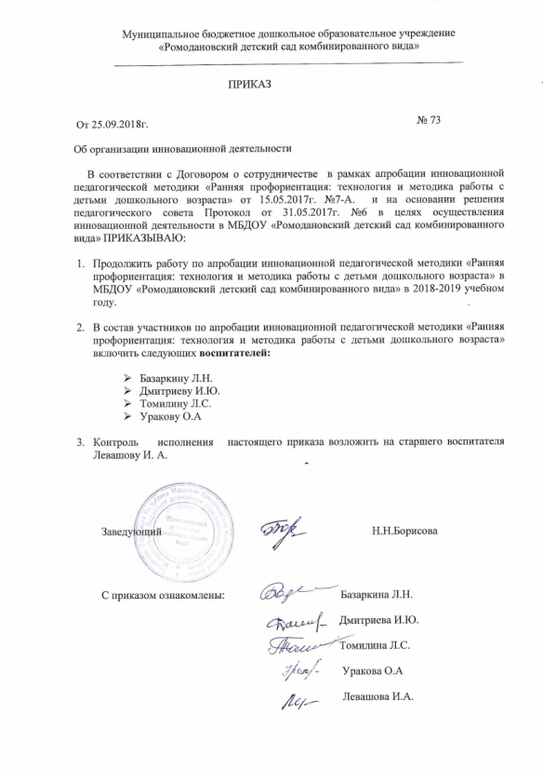
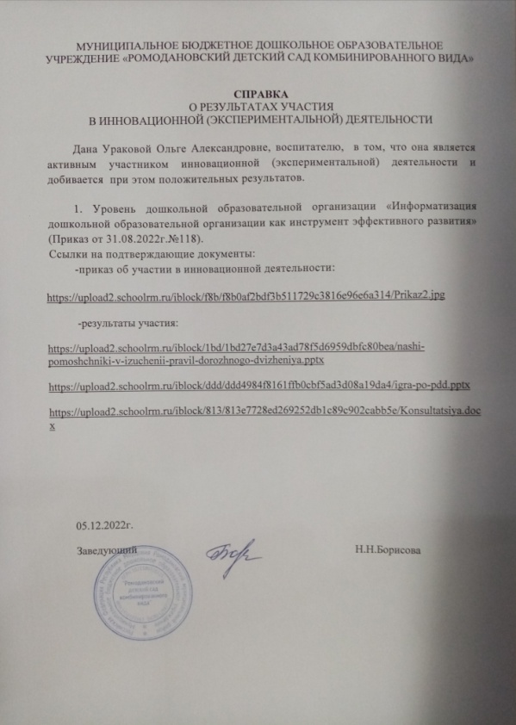
1. Участие в инновационной (экспериментальной) деятельности
Муниципальный уровень
Ссылка на приказ:
https://upload2.schoolrm.ru/iblock/f8b/f8b0af2bdf3b511729c3816e96e6a314/Prikaz2.jpg
Результаты участия: https://upload2.schoolrm.ru/iblock/1bd/1bd27e7d3a43ad78f5d6959dbfc80bea/nashi-pomoshchniki-v-izuchenii-pravil-dorozhnogo-dvizheniya.pptx
https://upload2.schoolrm.ru/iblock/ddd/ddd4984f8161ffb0cbf5ad3d08a19da4/igra-po-pdd.pptx
https://upload2.schoolrm.ru/iblock/813/813e7728ed269252db1c89c902cabb5e/Konsultatsiya.docx

Slide 5
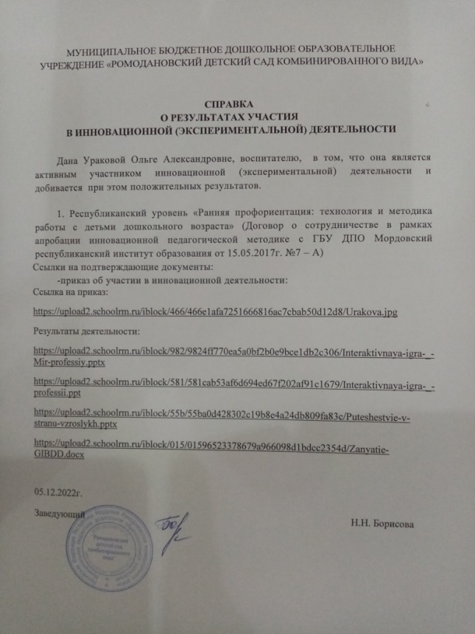
Республиканский уровень
Ссылка на приказ: https://upload2.schoolrm.ru/iblock/466/466e1afa7251666816ac7cbab50d12d8/Urakova.jpg
Результаты деятельности: https://upload2.schoolrm.ru/iblock/982/9824ff770ea5a0bf2b0e9bce1db2c306/Interaktivnaya-igra-_-Mir-professiy.pptx
https://upload2.schoolrm.ru/iblock/581/581cab53af6d694ed67f202af91c1679/Interaktivnaya-igra-_-professii.ppt
https://upload2.schoolrm.ru/iblock/55b/55ba0d428302c19b8e4a24db809fa83c/Puteshestvie-v-stranu-vzroslykh.pptx
https://upload2.schoolrm.ru/iblock/015/01596523378679a966098d1bdcc2354d/Zanyatie-
GIBDD.docx

Slide 6
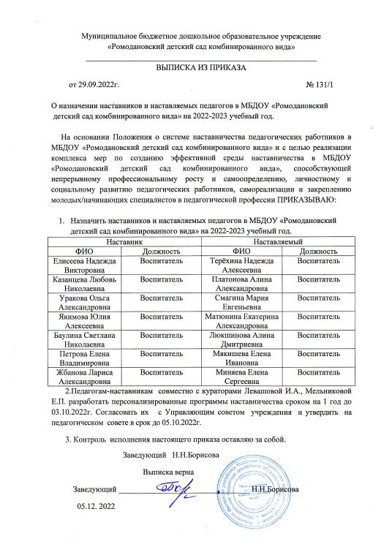
2. Наставничество

Slide 7
Ссылка на персонализированную программу:
https://upload2.schoolrm.ru/grain.tables/bda/bda79035b328e13fee72cbab5457bba8/Personalizirovannaya-programma.docx
Результаты наставнической деятельности:
https://upload2.schoolrm.ru/iblock/367/367b0f1d429c14d7db9ef9b49880fa67/Organizatsiya-raboty-s-detmi-s-OVZ-.docx
Консультация для педагогов ДОО на тему: «Организация работы с детьми с ОВЗ, проявляющими признаки одаренности в ДОУ»
https://upload2.schoolrm.ru/iblock/2aa/2aa8b3fb2c04d6c2d5e974ada79d2957/Sovremennye-obrazovatelnye-tekhnologii-v-DOU.docx - Консультация для педагогов ДОО «Современные образовательные технологии в ДОУ»

Slide 8
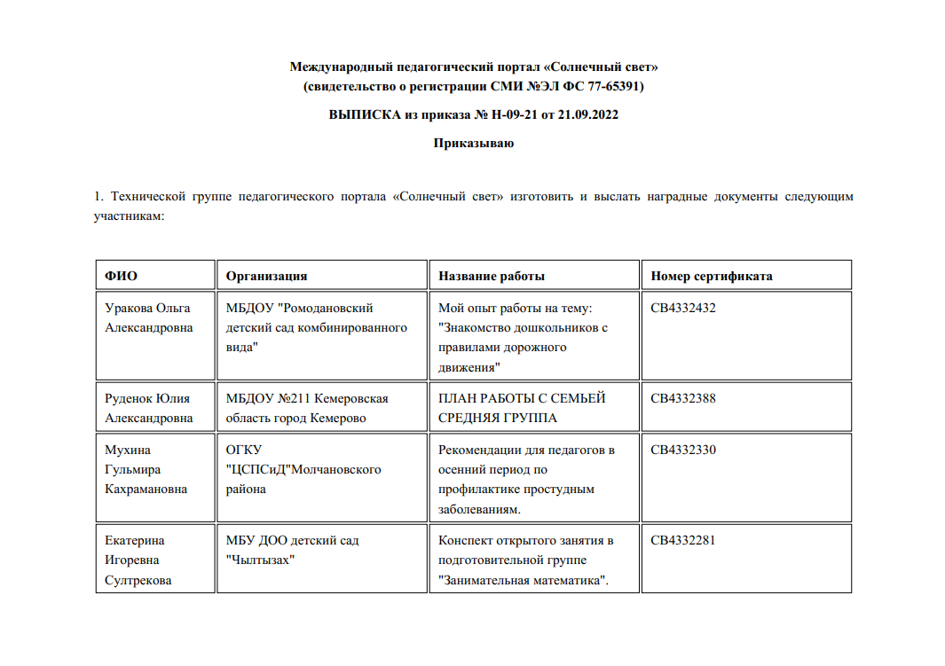
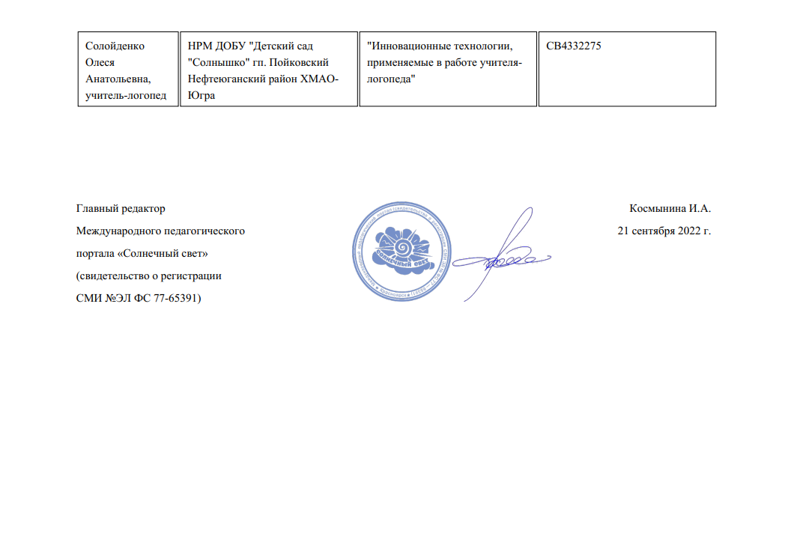
3. Наличие публикаций
Интернет публикации

Slide 9
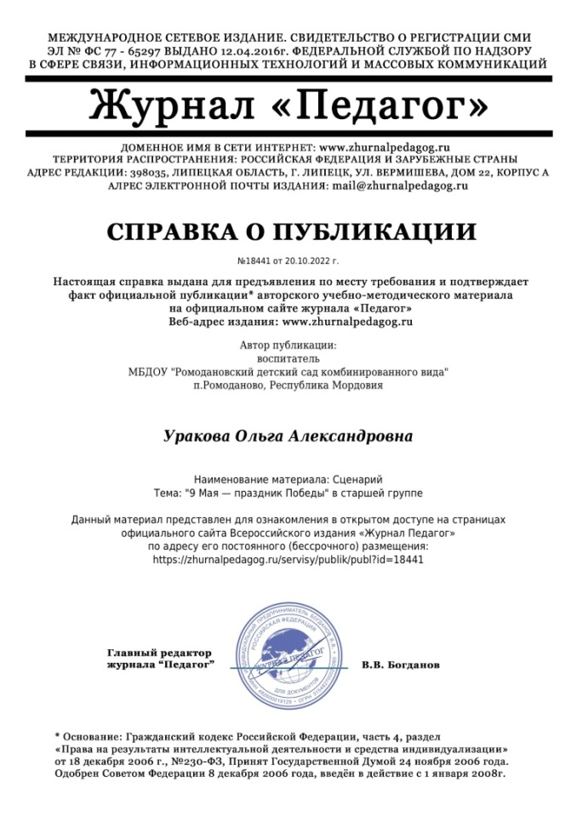

Slide 10
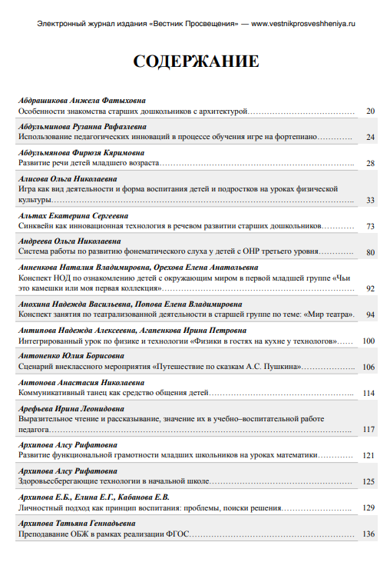
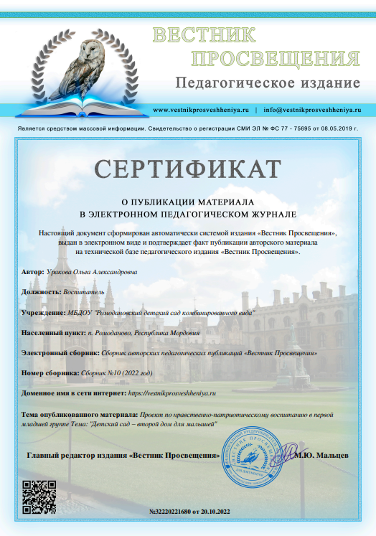
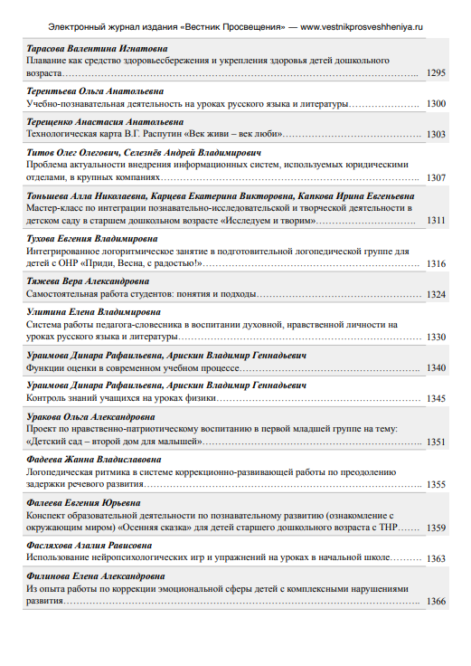
Российский уровень

Slide 11
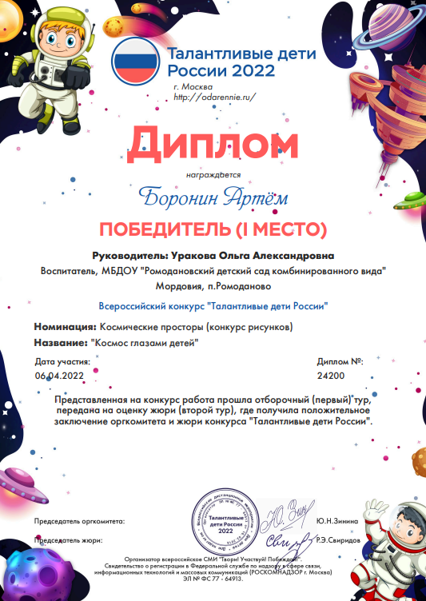
4. Результаты участия воспитанников в: конкурсах, выставках, турнирах, соревнованиях, акциях, фестивалях
Заочные/дистанционные мероприятия в сети «Интернет»

Slide 12
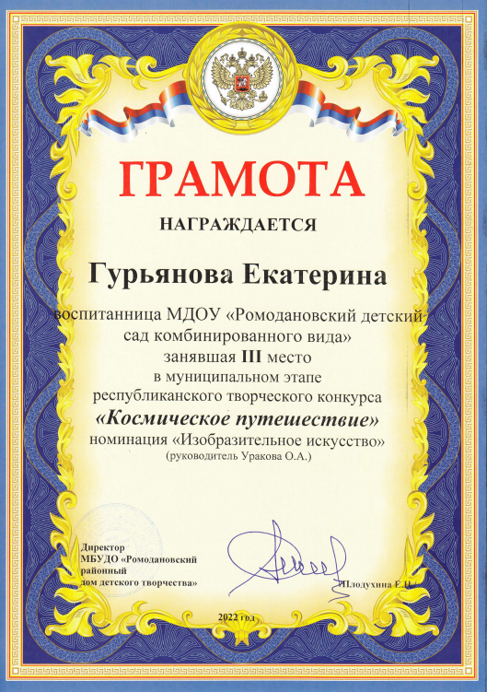
Муниципальный уровень

Slide 13
Республиканский уровень

Slide 14
Всероссийский уровень

Slide 15
5. Наличие авторских программ, методических пособий
Республиканский уровень
Ссылка на экспозицию авторского педагогического пособия:
https://vk.com/album-201987402_286990287

Slide 16
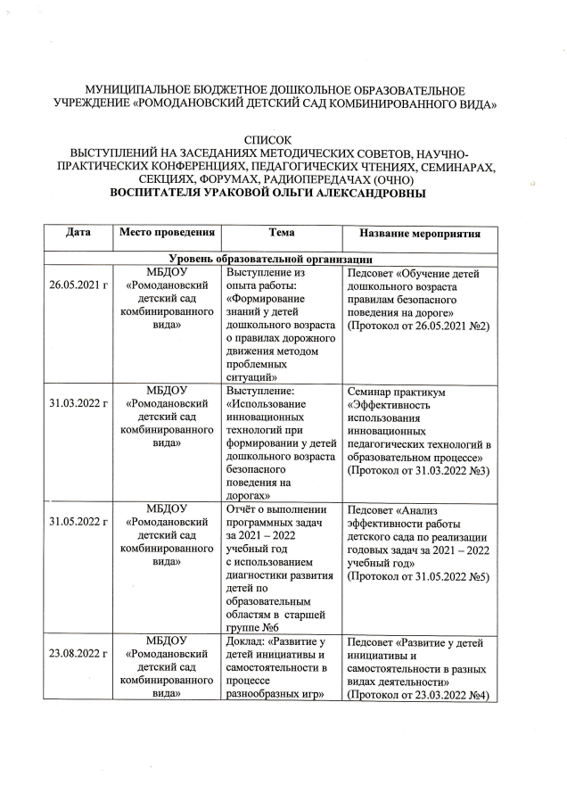
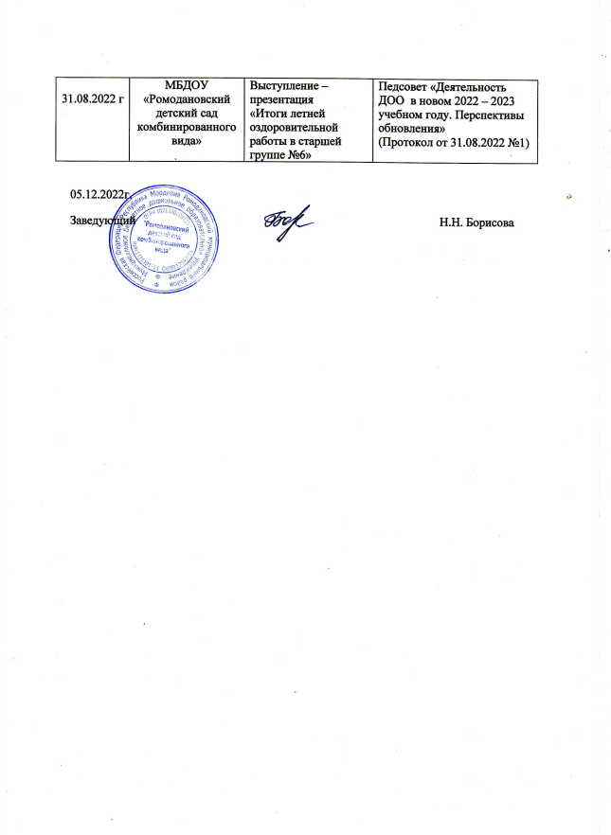
6. Выступления на заседаниях методических советов, научно - практических конференциях, педагогических чтениях, семинарах, секциях, форумах, радиопередачах (очно)
Уровень образовательной организации

Slide 17
Муниципальный Уровень
Дата | Место проведения | Тема | Название мероприятия
30.08.2019 г | МБДОУ «Ромодановский детский сад комбинированного вида» | «Организация инклюзивного образования детей в общеобразовательном учреждении – эффективный путь повышения воспитывающего потенциала образовательного учреждения» | Районная августовская секция работников дошкольного образования «Проектирование качества дошкольного образования»

Slide 18
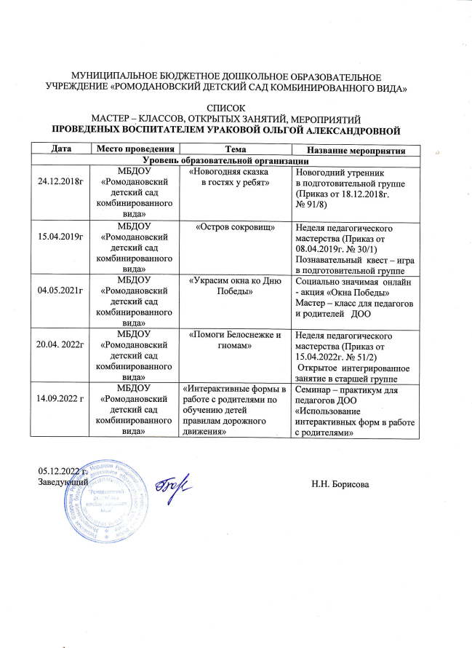
7. Проведение открытых занятий, мастер-классов, мероприятий
Уровень образовательной организации

Slide 19
Муниципальный Уровень
Дата | Место проведения | Тема | Название мероприятия
05.12.2018 г | МБДОУ «Ромодановский детский сад комбинированного вида» | Игровое занятие в средней группе «Путешествие в сказку» | Районный семинар «Методы ТРИЗ в повышении познавательно - речевой активности детей дошкольного возраста»
26.02.2019 г | МБДОУ «Ромодановский детский сад комбинированного вида» | Открытое занятие по изобразительной деятельности «Волшебные клубочки» | Районный семинар «Инклюзивное образование: вопросы взаимодействия ДОУ и школы в организации обучения и воспитания детей с ОВЗ» Ссылка на видео: https://www.youtube.com/watch?v=Ogn9iZLEDFA&t=16s

Slide 20
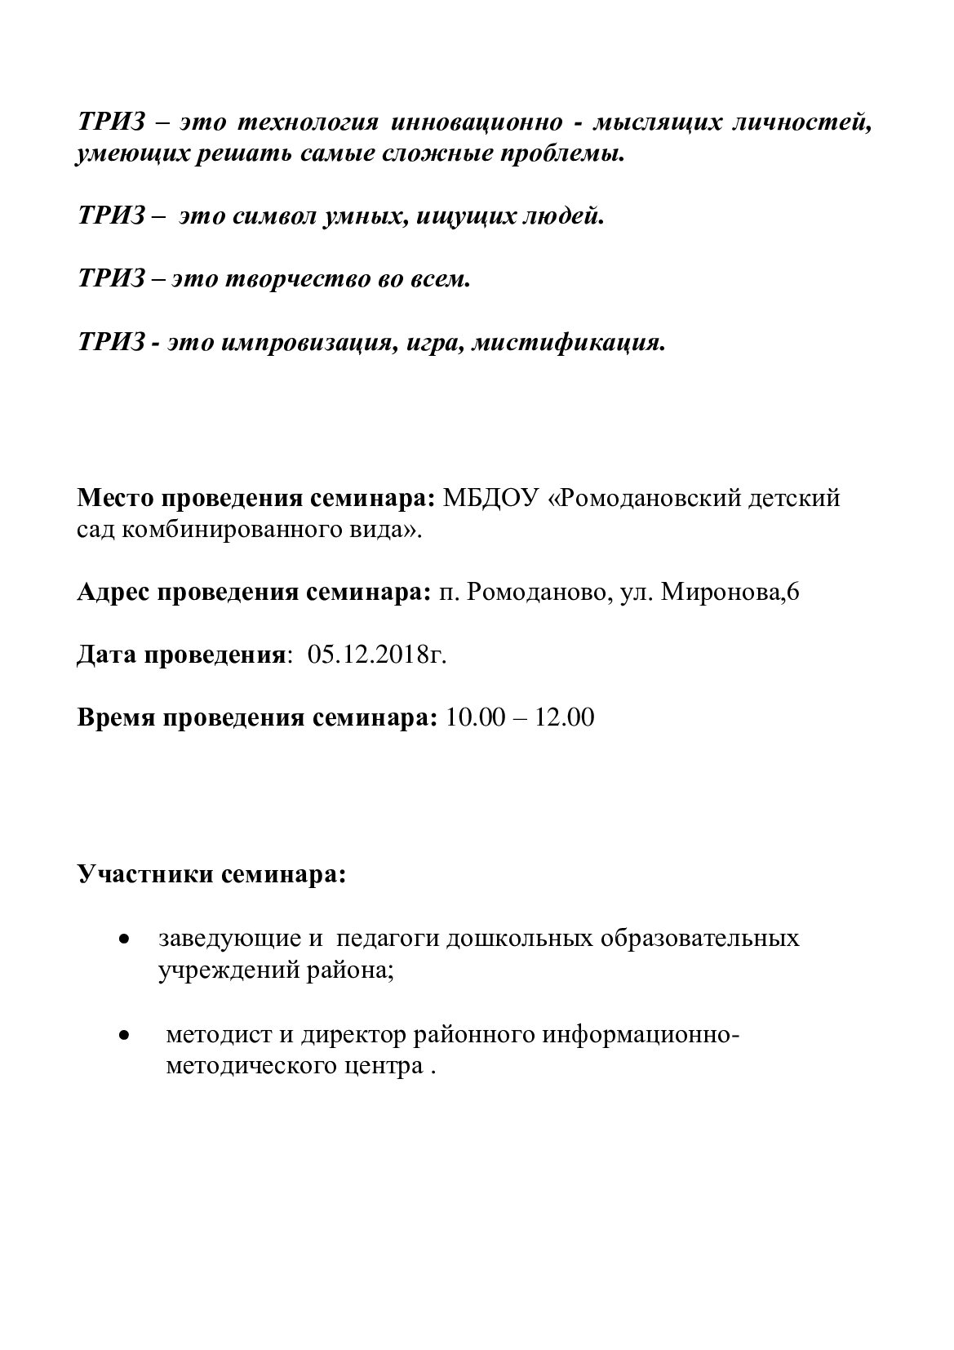
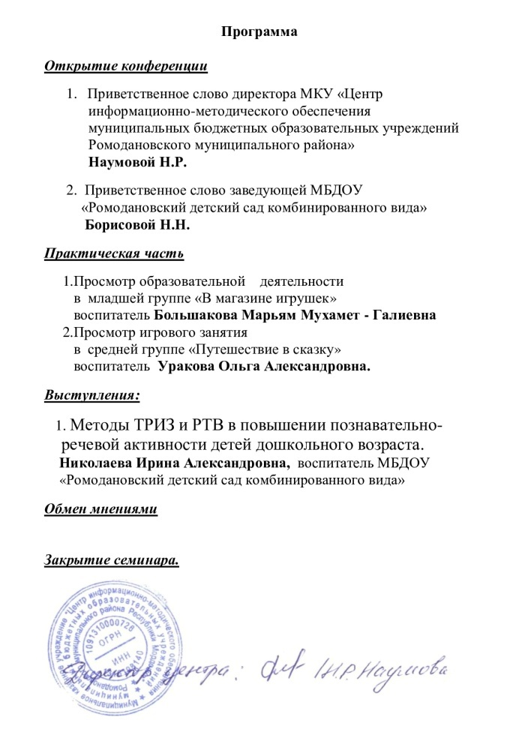

Slide 21
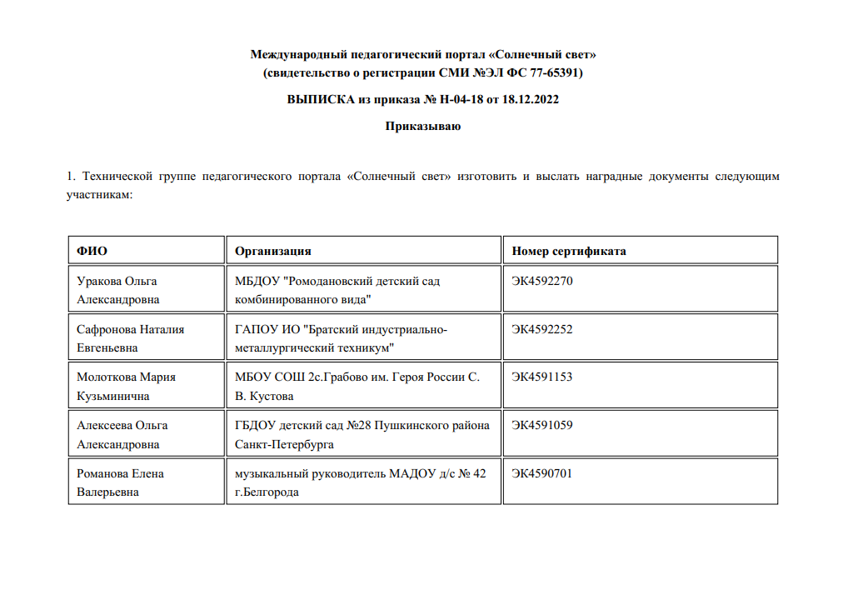
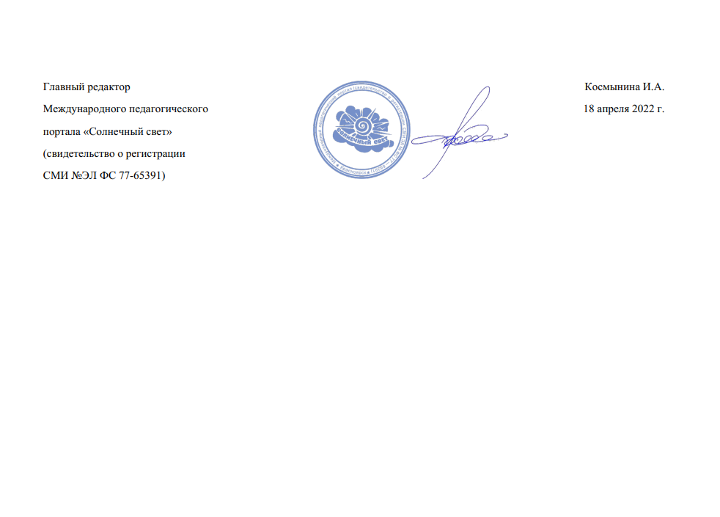
8. Экспертная деятельность
В сети интернет

Slide 22
9. общественно – педагогическая активность педагога: участие в комиссиях, педагогических сообществах, в жюри конкурсов
Член педагогических Интернет сообществ
Приказ о назначении членом жюри № К1555929 Ссылка на Приказ: https://www.maam.ru/archive/zh/1555929

Slide 23
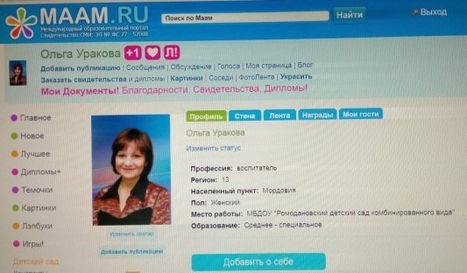
Приказ о выдаче документа № К1556405
Ссылка на Приказ: https://www.maam.ru/archive/zh/1556405

Slide 24
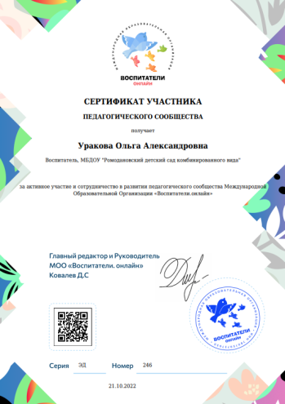
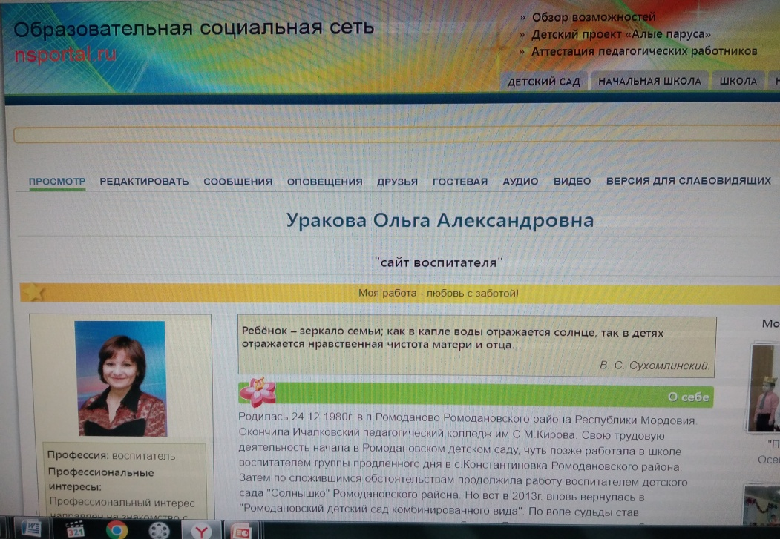
Ссылка на мой мини-сайт:
https://nsportal.ru/urakova-olga-aleksandrovna

Slide 25
Участие во Всероссийском форуме «Воспитатели России»

Slide 26
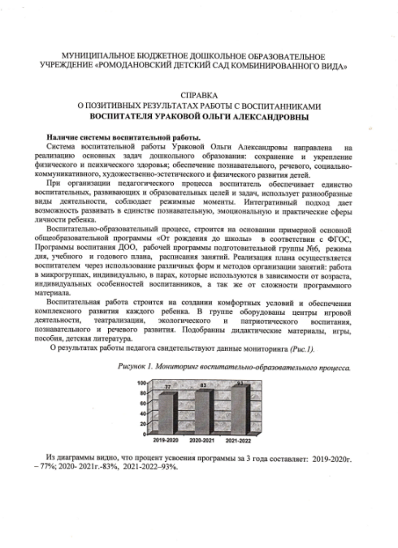
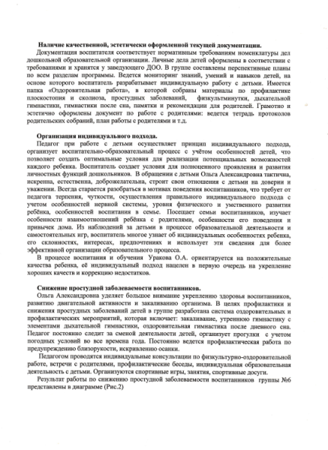
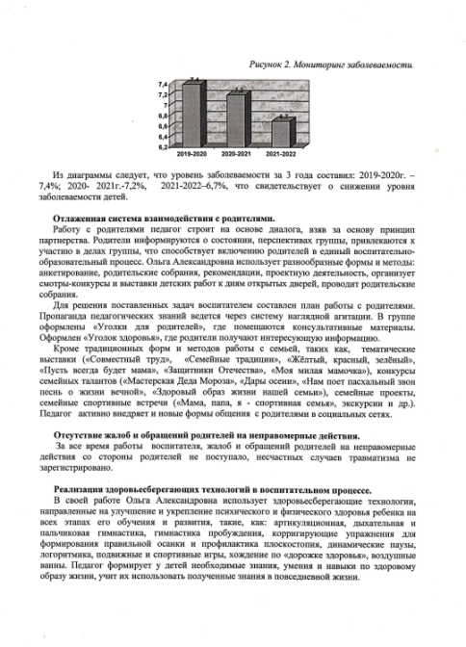
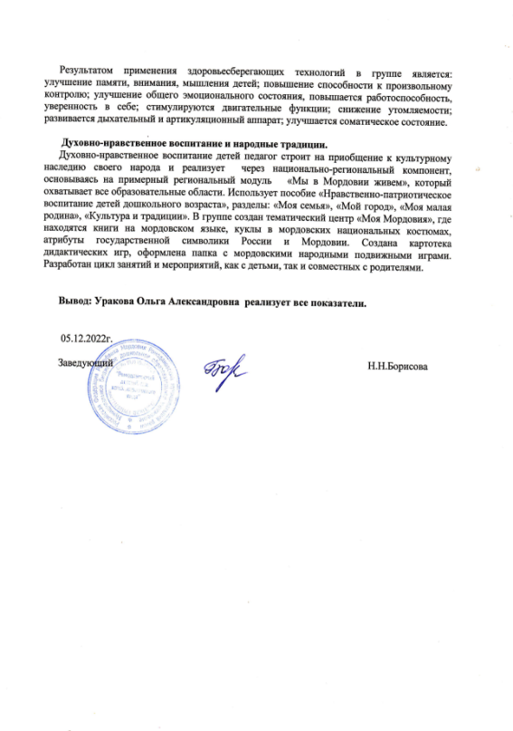
10. Позитивные результаты работы с воспитанниками:
наличие системы воспитательной работы; наличие качественной, эстетически оформленной текущей документации; организация индивидуального подхода; снижение простудной заболеваемости воспитаннико; отлаженная система взаимодействия с родителями; отсутствие жалоб и обращений родителей на неправомерные действия; реализация здоровьесберегающих технологий в воспитательном процессе; духовно – нравственное воспитание и народные традиции

Slide 27
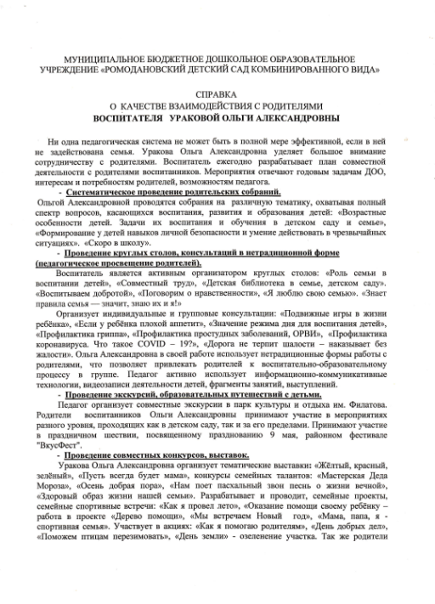
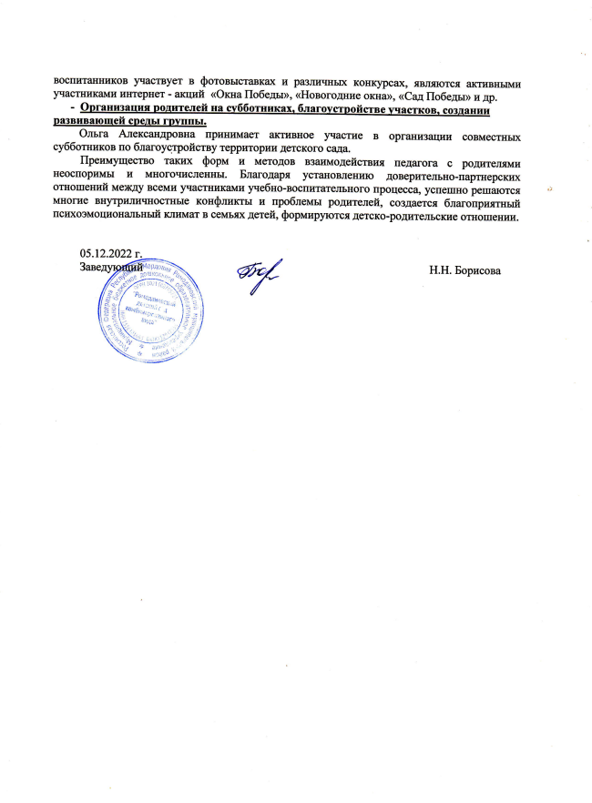
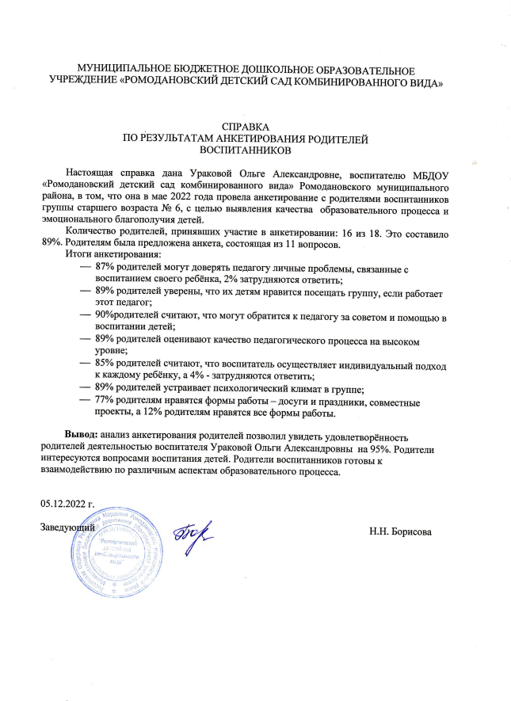
11. Качество взаимодействия с родителями:
-систематическое проведение родительских собраний
- проведение круглых столов, консультаций в нетрадиционной форме (педагогическое просвещение родителей)
- проведений экскурсий, образовательных путешествий с детьми
-проведение совместных конкурсов, выставок
- организация родителей на субботниках, благоустройстве участков, создании и развивающей среды группы.

Slide 28
12. Работа с детьми из социально – неблагополучных семей

Slide 29
13. Участие педагогов в профессиональных конкурсах
Интернет

Slide 31
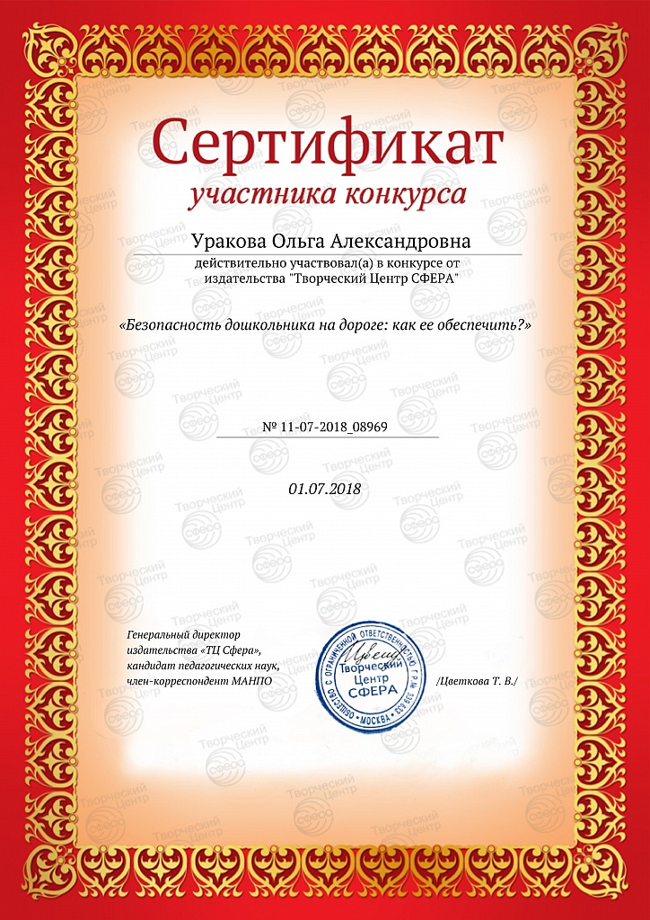

Slide 32
Участие в муниципальном конкурсе

Slide 33
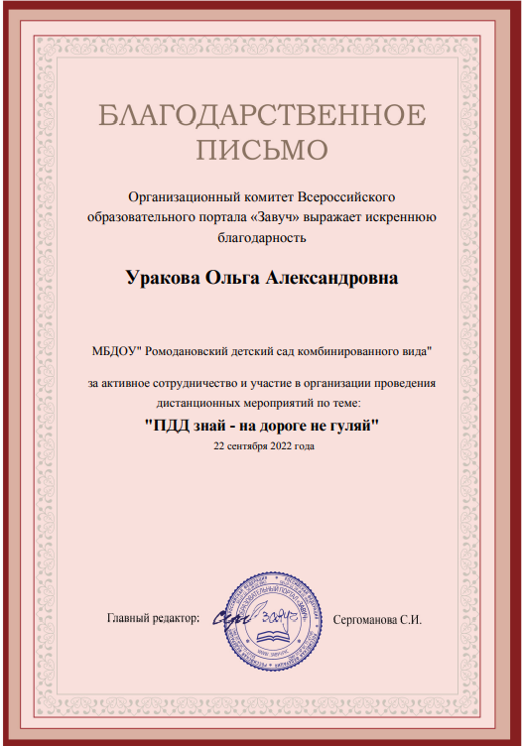
14. Награды и поощрения
Поощрения с порталов сети интернет

Slide 34
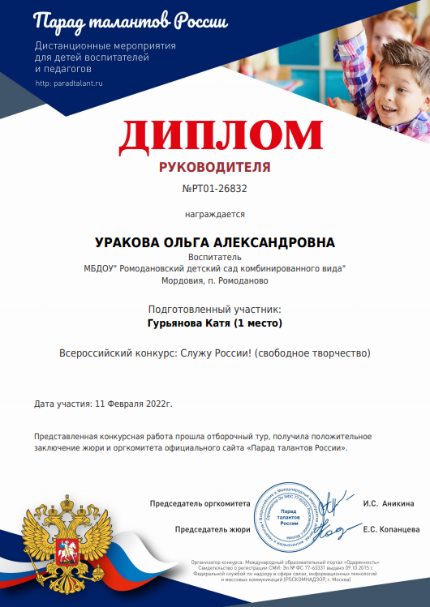

Slide 35
СПАСИБО

